Slide 1


Khởi động

Slide 2


Slide 3


Bài 19: Chữ A và những người bạn
TIẾT 1 – 2
ĐỌC
Notes:
Bài giảng thiết kế bởi: Hương Thảo - tranthao121006@gmail.com

Slide 4

Thứ hai ngày 15 tháng 11 năm 2021
Tiếng việt
Đůc: Chữ A và những người bạn

Slide 5


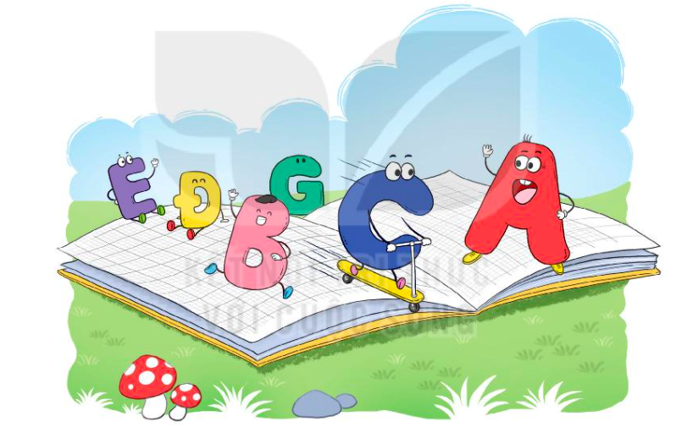
Qua tên bài và tranh minh hoạ, đoán nội dung bài học.

Slide 6

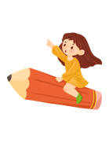
Chữ A và những người bạn
Tôi là chữ A. Từ lâu, tôi đã nổi tiếng. Hễ nhắc đến tên tôi, ai cũng biết. Khi vui sướng quá, người ta thường reo lên tên tôi. Khi ngạc nhiên, sửng sốt, người ta cũng gọi tên tôi.
Tôi đứng đầu bằng chữ cái tiếng Việt. Trong bảng chữ cái của nhiều nước, tôi cũng được người ta trân trọng xếp ở đầu hàng. Hằng năm, cứ đến ngày khai trường, rất nhiều trẻ em làm quen với tôi trước tiên.
Tôi luôn mơ ước chỉ mình tôi làm ra một cuốn sách. Nhưng rồi, tôi nhận ra rằng, nếu chỉ một mình, tôi chẳng thể nói được với ai điều gì. Một cuốn sách chỉ toàn chữ A không thể là cuốn sách mà mọi người muốn đọc. Để có cuốn sách hay, tôi cần các bạn B, C, D, Đ, E,…
Chúng tôi luôn ở bên nhau và cần có nhau trên những trang sách.
Các bạn nhỏ hãy gặp chúng tôi hằng ngày nhé!
( Theo Trần Hoài Dương)
Đọc mẫu

Slide 7


Luyện đọc từ khó
sửng sốt
trân trọng
trang sách

Slide 8

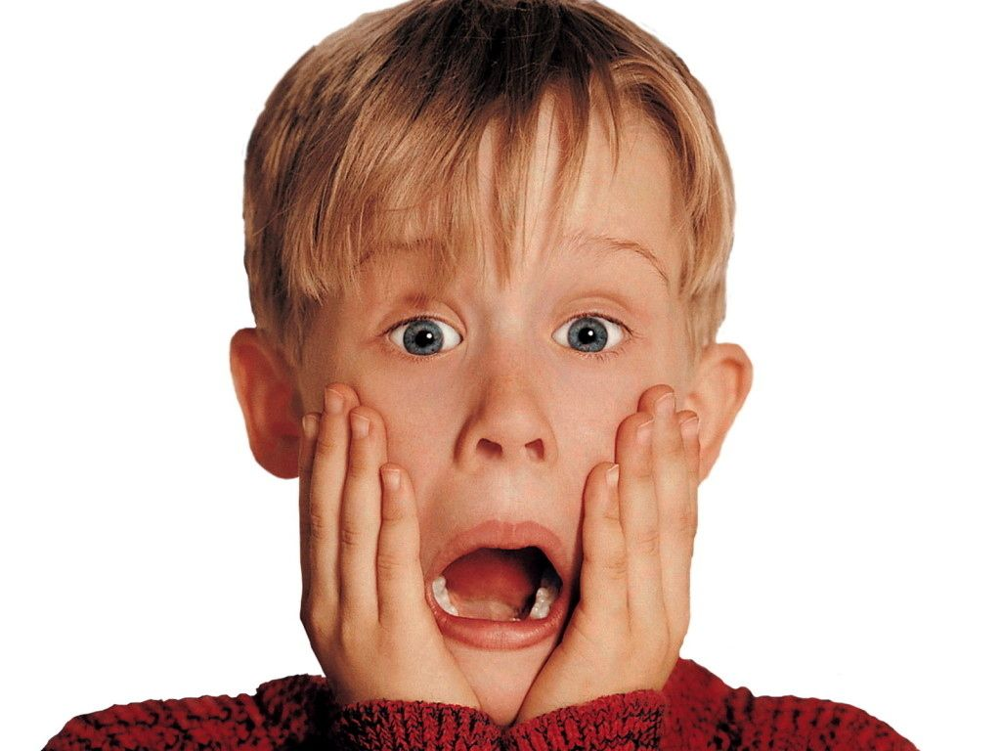
ĐỌC
Giải nghĩa từ
: ngạc nhiên, kinh ngạc tới mức ngẩn người ra.
sửng sốt

Slide 9
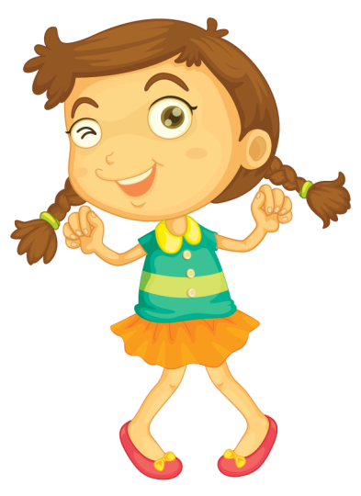

Luyện đọc câu dài
Một cuốn sách chỉ toàn chữ A không thể là cuốn sách mà mọi người muốn đọc.
Notes:
Bài giảng thiết kế bởi: Hương Thảo - tranthao121006@gmail.com

Slide 10



Chữ A và những người bạn
Tôi là chữ A. Từ lâu, tôi đã nổi tiếng. Hễ nhắc đến tên tôi, ai cũng biết. Khi vui sướng quá, người ta thường reo lên tên tôi. Khi ngạc nhiên, sửng sốt, người ta cũng gọi tên tôi.
Tôi đứng đầu bằng chữ cái tiếng Việt. Trong bảng chữ cái của nhiều nước, tôi cũng được người ta trân trọng xếp ở đầu hàng. Hằng năm, cứ đến ngày khai trường, rất nhiều trẻ em làm quen với tôi trước tiên.
Tôi luôn mơ ước chỉ mình tôi làm ra một cuốn sách. Nhưng rồi, tôi nhận ra rằng, nếu chỉ một mình, tôi chẳng thể nói được với ai điều gì. Một cuốn sách chỉ toàn chữ A không thể là cuốn sách mà mọi người muốn đọc. Để có cuốn sách hay, tôi cần các bạn B, C, D, Đ, E,…
Chúng tôi luôn ở bên nhau và cần có nhau trên những trang sách.
Các bạn nhỏ hãy gặp chúng tôi hằng ngày nhé!
( Theo Trần Hoài Dương)
Đọc nối tiếp đoạn
Câu chuyện được chia thành mấy đoạn

Slide 11
Chữ A và những người bạn
Tôi là chữ A. Từ lâu, tôi đã nổi tiếng. Hễ nhắc đến tên tôi, ai cũng biết. Khi vui sướng quá, người ta thường reo lên tên tôi. Khi ngạc nhiên, sửng sốt, người ta cũng gọi tên tôi.
Tôi đứng đầu bằng chữ cái tiếng Việt. Trong bảng chữ cái của nhiều nước, tôi cũng được người ta trân trọng xếp ở đầu hàng. Hằng năm, cứ đến ngày khai trường, rất nhiều trẻ em làm quen với tôi trước tiên.
Tôi luôn mơ ước chỉ mình tôi làm ra một cuốn sách. Nhưng rồi, tôi nhận ra rằng, nếu chỉ một mình, tôi chẳng thể nói được với ai điều gì. Một cuốn sách chỉ toàn chữ A không thể là cuốn sách mà mọi người muốn đọc. Để có cuốn sách hay, tôi cần các bạn B, C, D, Đ, E,…
Chúng tôi luôn ở bên nhau và cần có nhau trên những trang sách.
Các bạn nhỏ hãy gặp chúng tôi hằng ngày nhé!
( Theo Trần Hoài Dương)
Đọc theo nhóm

Slide 12
Chữ A và những người bạn
Tôi là chữ A. Từ lâu, tôi đã nổi tiếng. Hễ nhắc đến tên tôi, ai cũng biết. Khi vui sướng quá, người ta thường reo lên tên tôi. Khi ngạc nhiên, sửng sốt, người ta cũng gọi tên tôi.
Tôi đứng đầu bằng chữ cái tiếng Việt. Trong bảng chữ cái của nhiều nước, tôi cũng được người ta trân trọng xếp ở đầu hàng. Hằng năm, cứ đến ngày khai trường, rất nhiều trẻ em làm quen với tôi trước tiên.
Tôi luôn mơ ước chỉ mình tôi làm ra một cuốn sách. Nhưng rồi, tôi nhận ra rằng, nếu chỉ một mình, tôi chẳng thể nói được với ai điều gì. Một cuốn sách chỉ toàn chữ A không thể là cuốn sách mà mọi người muốn đọc. Để có cuốn sách hay, tôi cần các bạn B, C, D, Đ, E,…
Chúng tôi luôn ở bên nhau và cần có nhau trên những trang sách.
Các bạn nhỏ hãy gặp chúng tôi hằng ngày nhé!
( Theo Trần Hoài Dương)
Đọc toàn bài

Slide 13

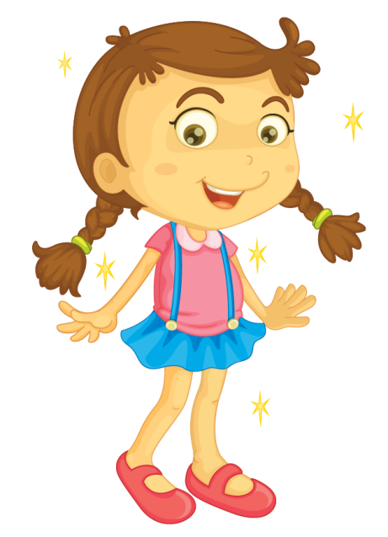
Trả lời câu hỏi
Notes:
Bài giảng thiết kế bởi: Hương Thảo - tranthao121006@gmail.com

Slide 14
1. Trong bảng chữ cái tiếng Việt, chữ A đứng ở vị trí nào?
→ Trong bảng chữ cái tiếng Việt, chữ A đứng đầu.
2. Chữ A mơ ước điều gì?
→ Chữ A mơ ước một mình nó làm ra một cuốn sách.

Slide 15
3. Chữ A nhận ra điều gì?
→ Chữ A nhận ra rằng, nếu chỉ có một mình, chữ A chẳng thể nói được điều gì với ai.
4. Chữ A muốn nhắn nhủ điều gì với các bạn?
a. Chăm viết chữ cái
b. Chăm đọc sách
c. Chăm xếp các chữ cái

Slide 16
Chữ A và những người bạn
Tôi là chữ A. Từ lâu, tôi đã nổi tiếng. Hễ nhắc đến tên tôi, ai cũng biết. Khi vui sướng quá, người ta thường reo lên tên tôi. Khi ngạc nhiên, sửng sốt, người ta cũng gọi tên tôi.
Tôi đứng đầu bằng chữ cái tiếng Việt. Trong bảng chữ cái của nhiều nước, tôi cũng được người ta trân trọng xếp ở đầu hàng. Hằng năm, cứ đến ngày khai trường, rất nhiều trẻ em làm quen với tôi trước tiên.
Tôi luôn mơ ước chỉ mình tôi làm ra một cuốn sách. Nhưng rồi, tôi nhận ra rằng, nếu chỉ một mình, tôi chẳng thể nói được với ai điều gì. Một cuốn sách chỉ toàn chữ A không thể là cuốn sách mà mọi người muốn đọc. Để có cuốn sách hay, tôi cần các bạn B, C, D, Đ, E,…
Chúng tôi luôn ở bên nhau và cần có nhau trên những trang sách.
Các bạn nhỏ hãy gặp chúng tôi hằng ngày nhé!
( Theo Trần Hoài Dương)
Luyện đọc lại toàn bài

Slide 17
Luyện tập

Slide 18
Nói tiếp lời của chữ A để cảm ơn các bạn chữ:
Cảm ơn các bạn. Nhờ có các bạn, chúng ta đã ……………………………………………………..………
làm nên những cuốn sách hay.
2. Những từ nào dưới đây chỉ cảm xúc?
vui sướng
ngạc nhiên
nổi tiếng

Slide 19

Design by: Hương Thảo – tranthao121004@gmail.com
Củng cố, dặn dò
Notes:
Bài giảng thiết kế bởi: Hương Thảo - tranthao121006@gmail.com

